Slide 1

Ballon Sonde Atmosphérique

Slide 2
Sommaire :
I - Cahier des charges :
A - Objectifs
B - Contexte et contraintes
II - Solutions techniques et choix des composants :
A - Composants utilisés
B - Choix de l’alimentation
C - Schéma d’architecture et conception de la nacelle
III - Réalisation technique et suite du projet :
A - Rôle de chacun
B - Code
C - Suite du projet

Slide 3
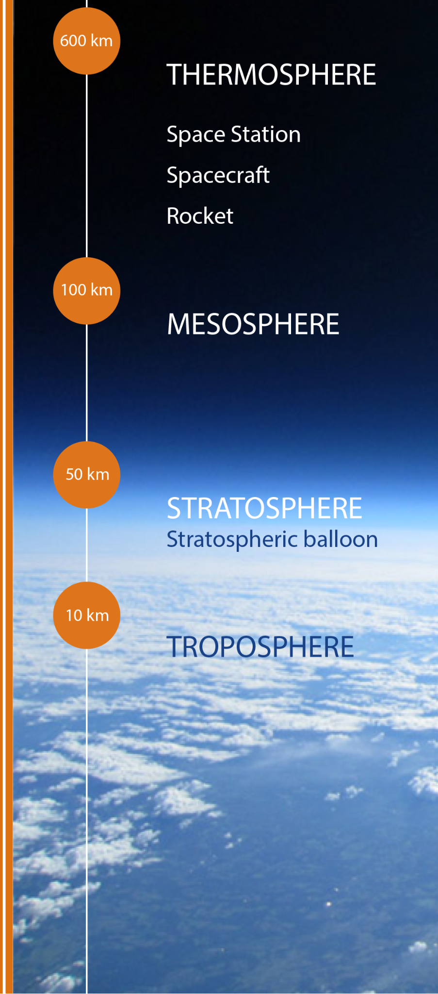
I.A - Cahier des charges : Objectifs
-Atteindre la stratosphère.
-Filmer l’ascension.
-Récupérer les données météorologiques de l’atmosphère terrestre.
-Faire des liens entre nos données et la météo observée.

Slide 4
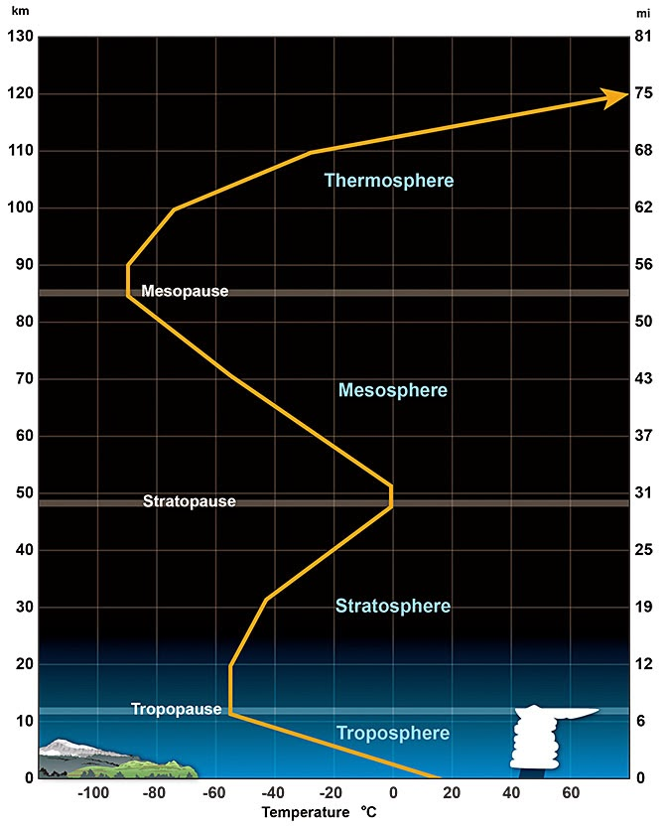
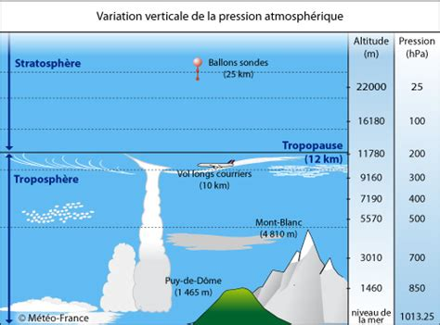
I.B - Cahier des charges : Contexte et contraintes
Températures de 20° à -56° C
Pressions de 2,5 à 100 kPa

Slide 5
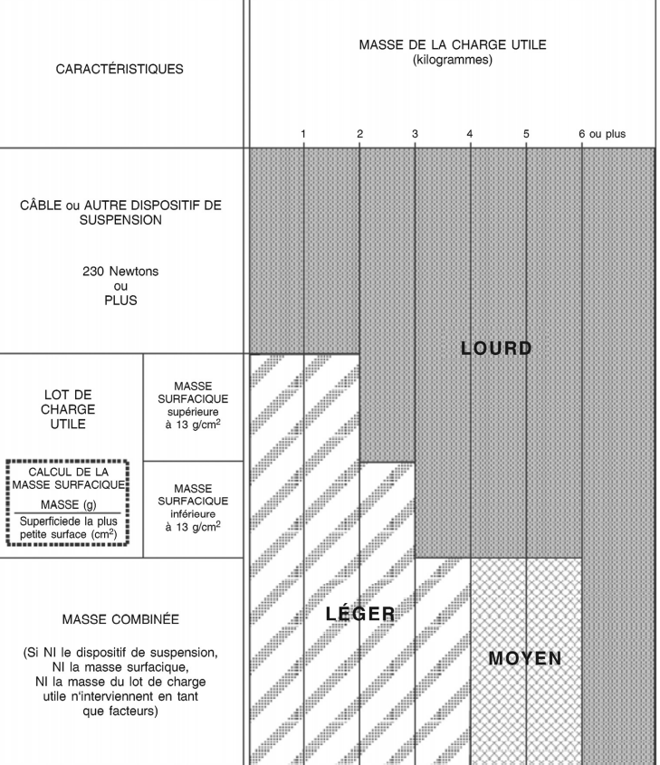
I.B - Cahier des charges : Contexte et contraintes
Contraintes de structures :
Tension de rupture du câble maximale : 230 N
Charge utile maximale : 2 kg
Masse combinée maximale : 4 kg
Vitesse maximale : 5 m/s
Eviter au maximum la prise au vent.
Contraintes d’alimentations :
Tensions nominales : 3.3V / 5V / 5.1V
Température : Chute de tension + composants
Masse maximale : 800g
Durée de vol : 5 heures

Slide 6
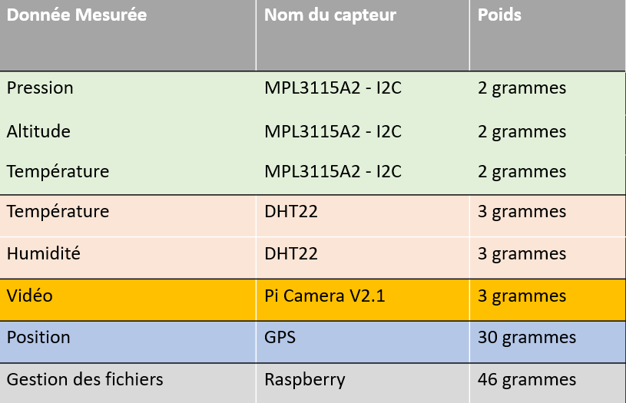
II.A - Solutions techniques théoriques : Composants choisis
Plage d’utilisation
50 à 110 kPa
-1 à 6000 mètres
-40° à 85° C
-40° à 80° C
0 à 100% d’humidité
facteurs extérieurs
0 à 50 000 mètres
0° à 70° C

Slide 7
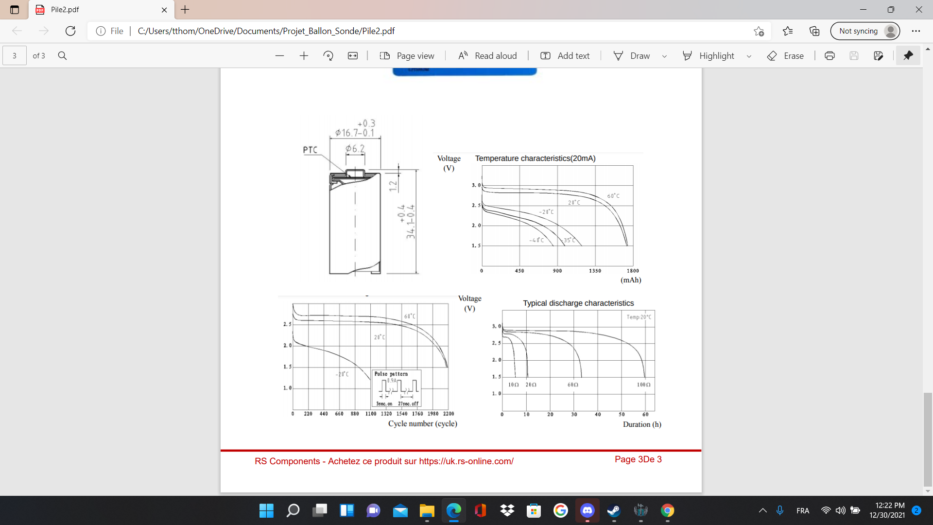
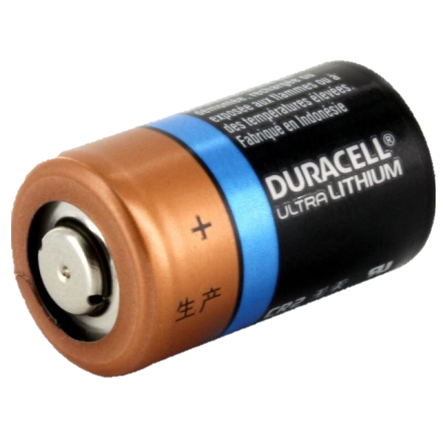
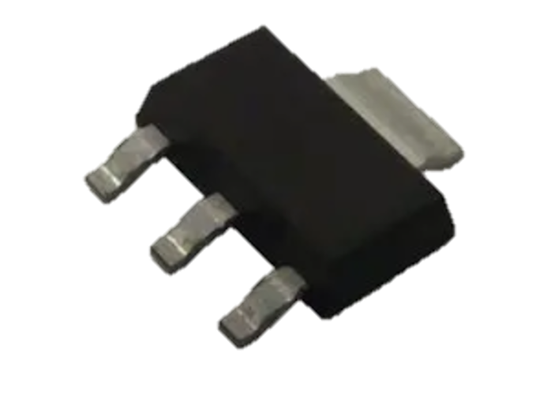
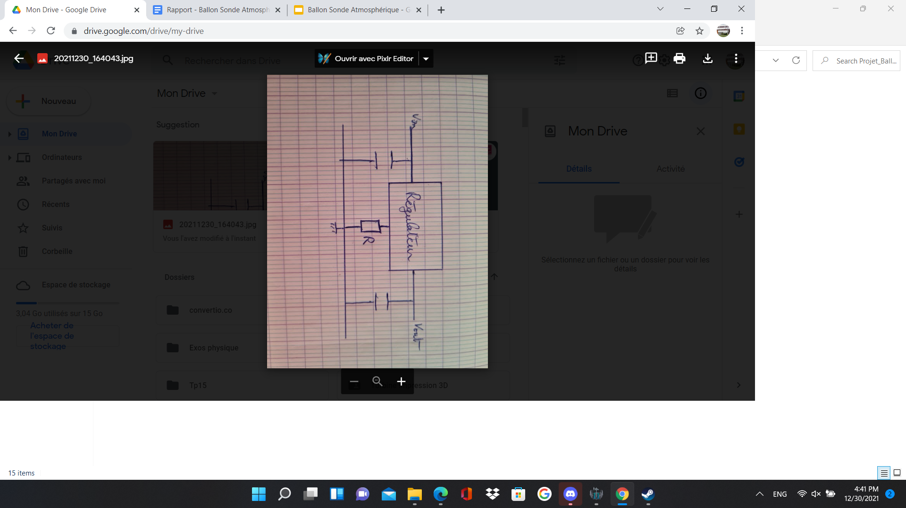
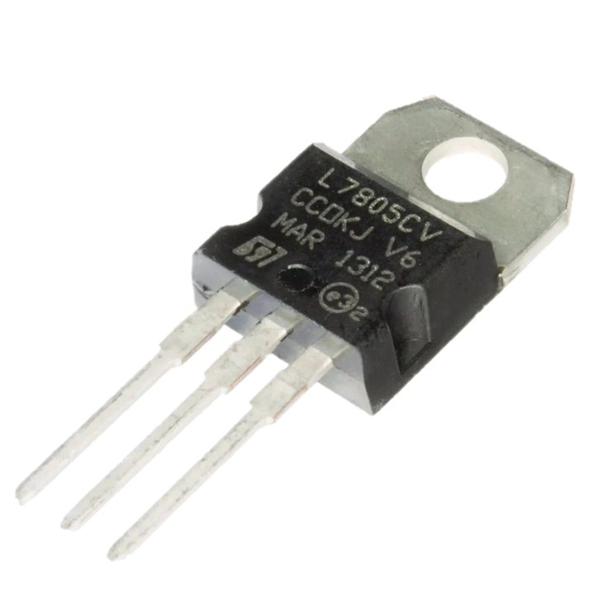
II.B - Solutions techniques théoriques : Choix de l’alimentation
Source de tension :
Pack de 12 piles de 3V :
Transformation des tensions :
Pour le 3.3V : Convertisseur 3.3V
Pour le 5V : Convertisseur 5V
Pour le 5.1V : Convertisseur 5V

Slide 8
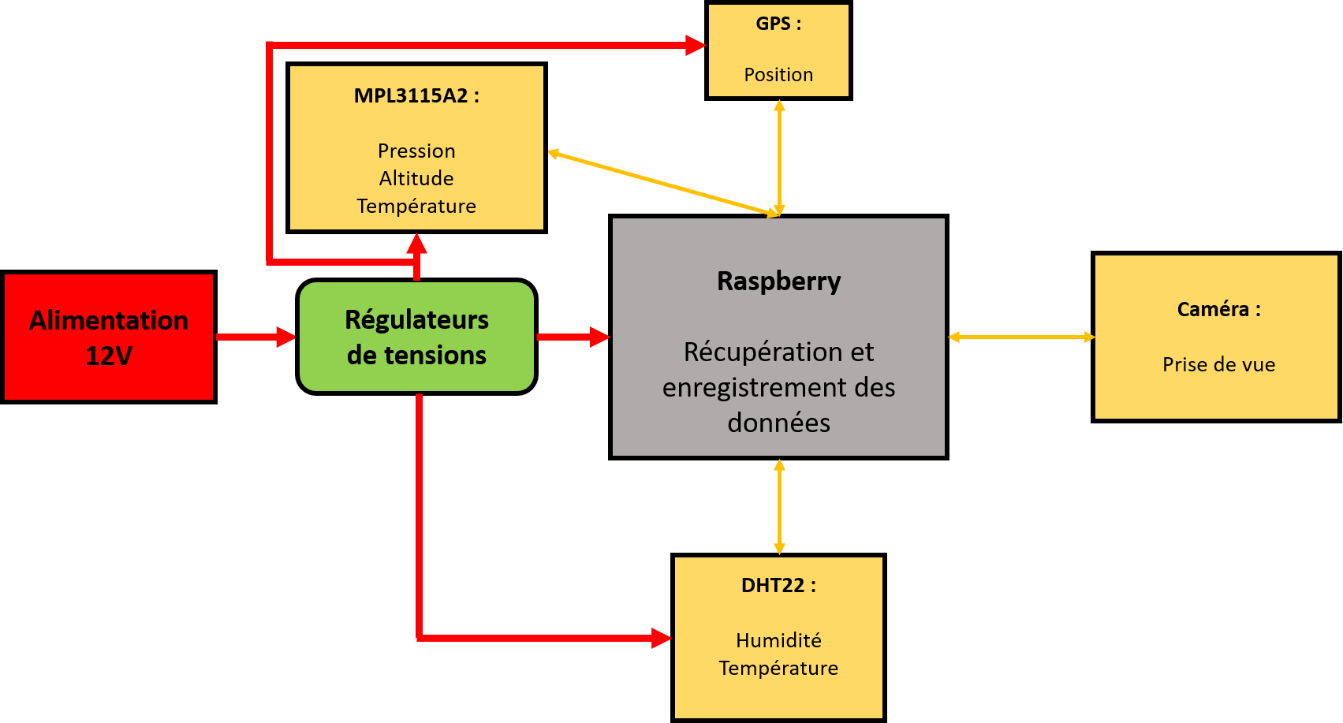
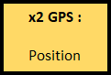
II.C - Solutions techniques théoriques : Schéma d’architecture

Slide 9
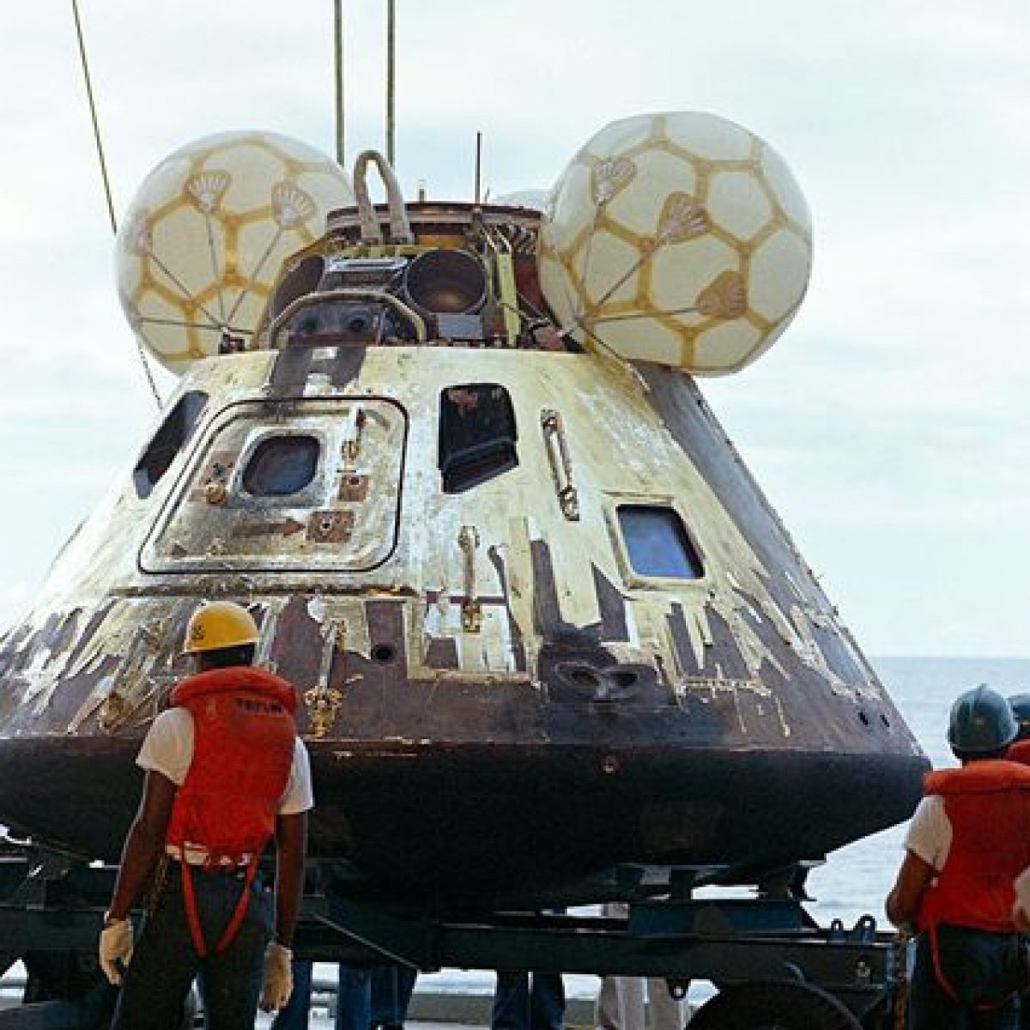
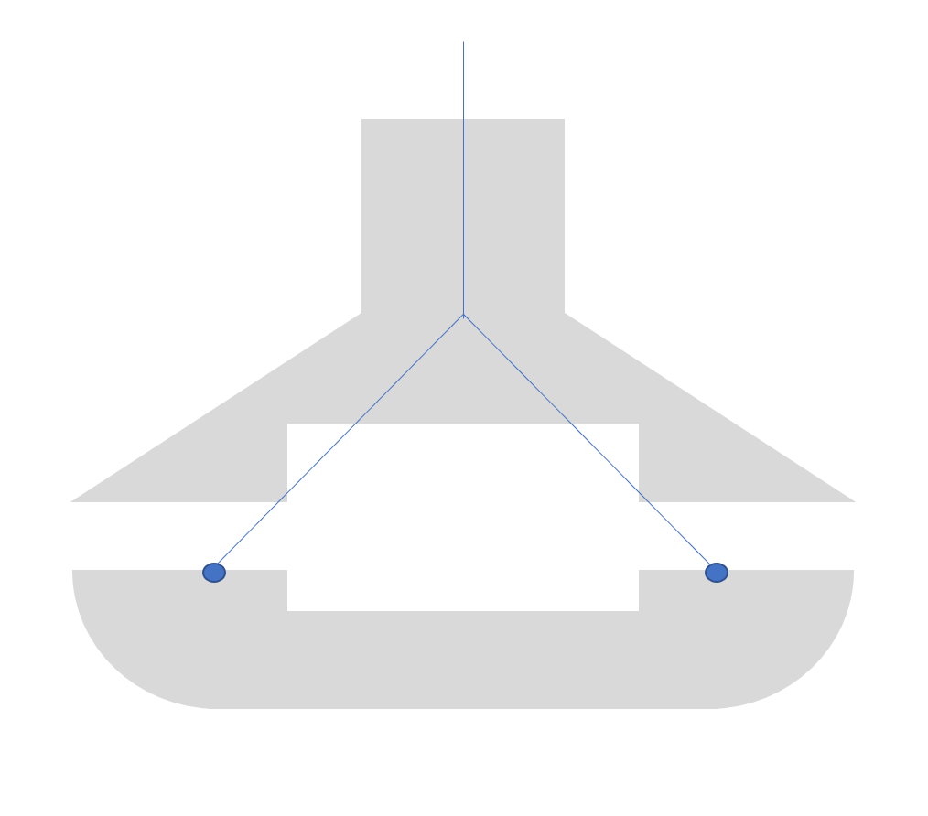
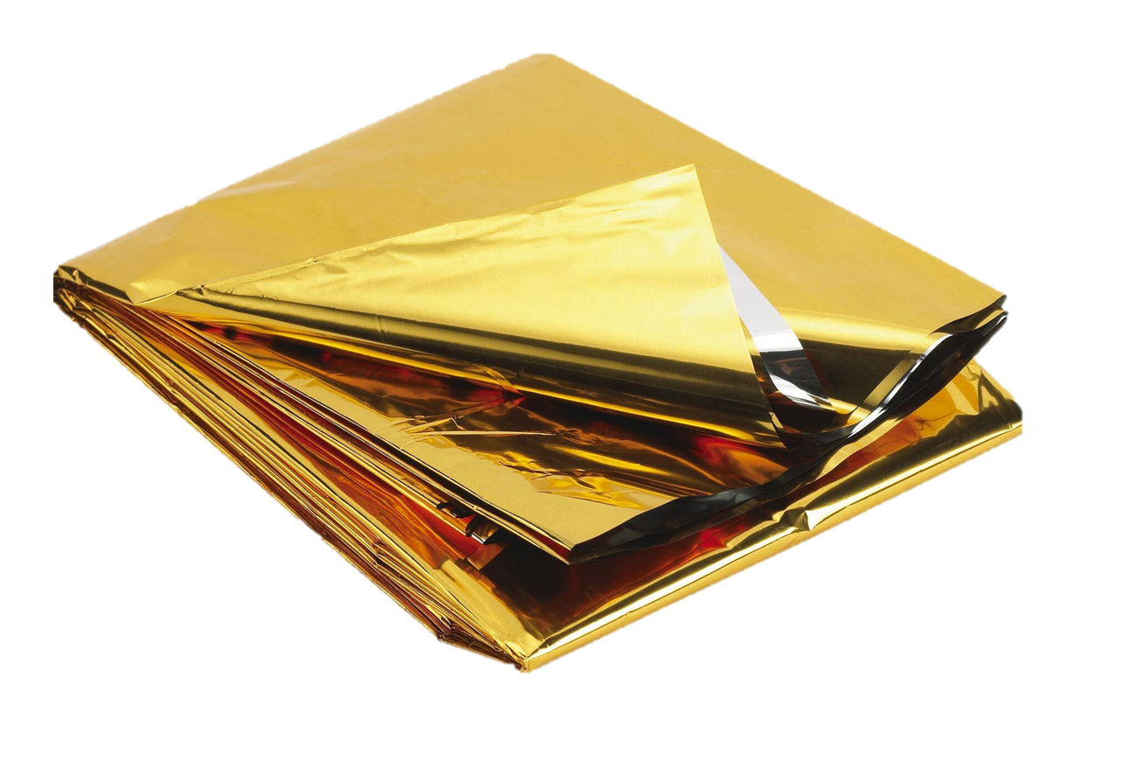
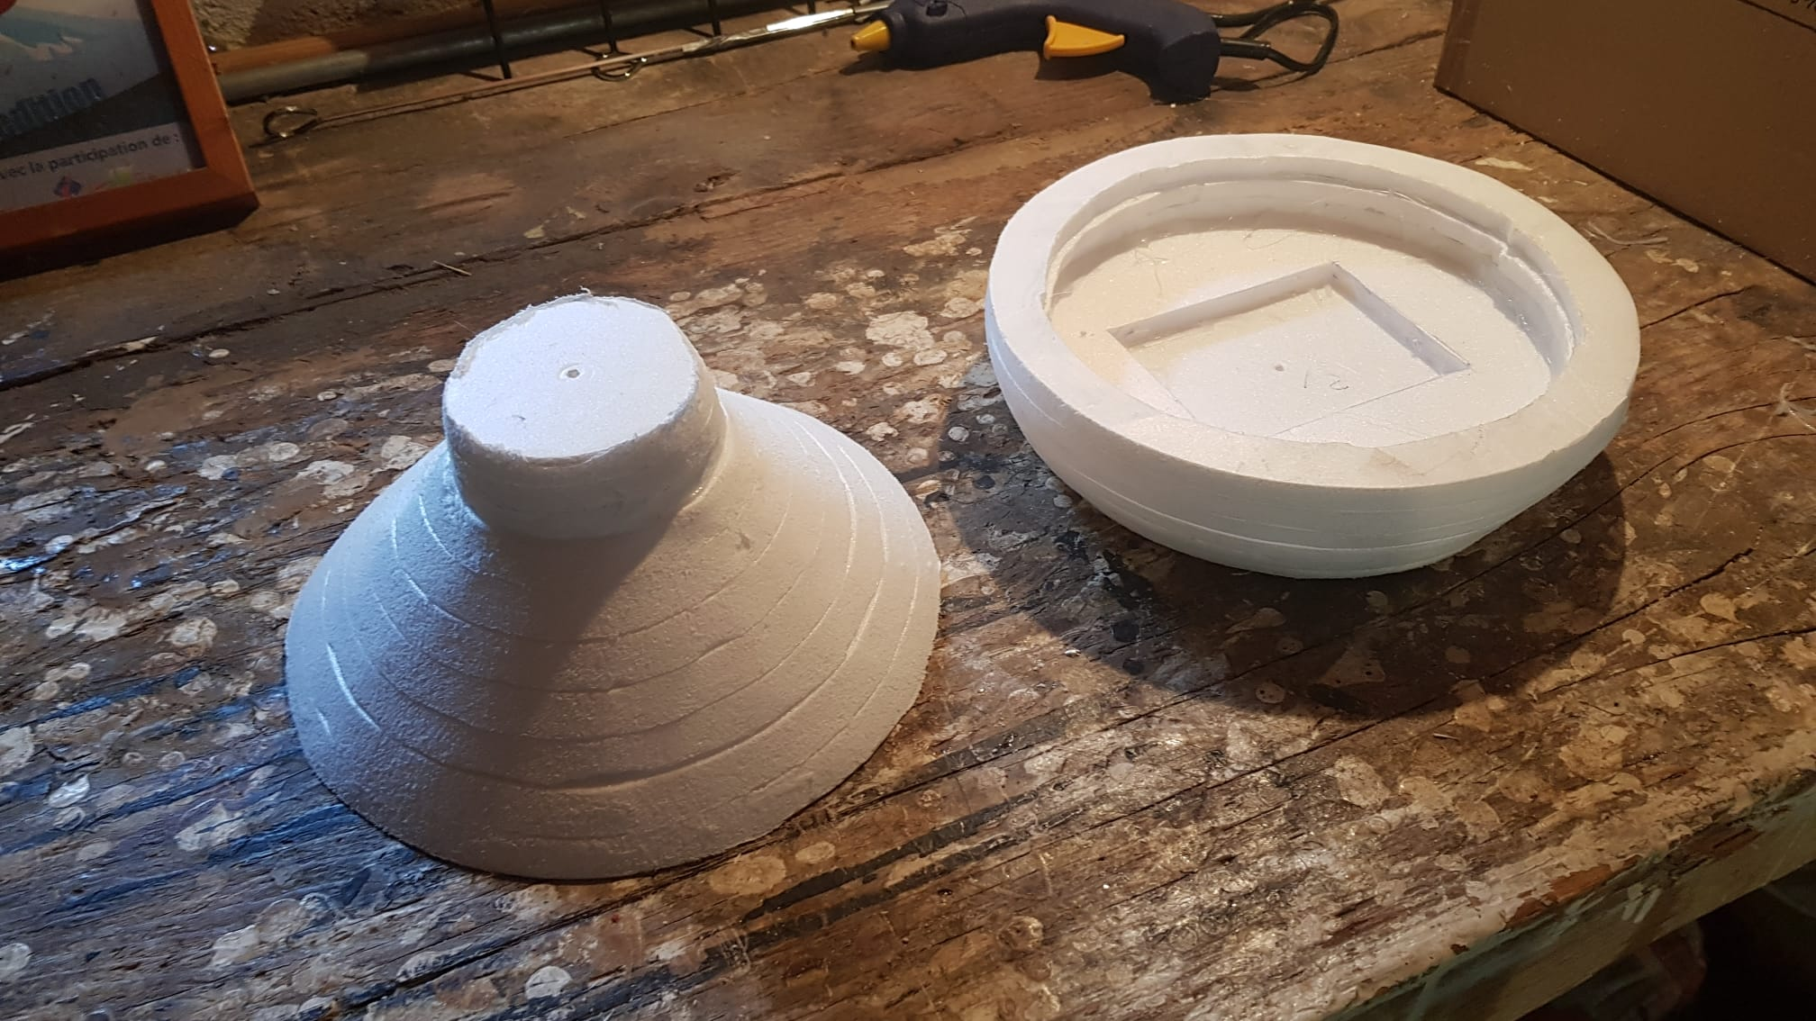
II.C - Solutions techniques théoriques : Conception de la nacelle
Poids à vide : 240g

Slide 10
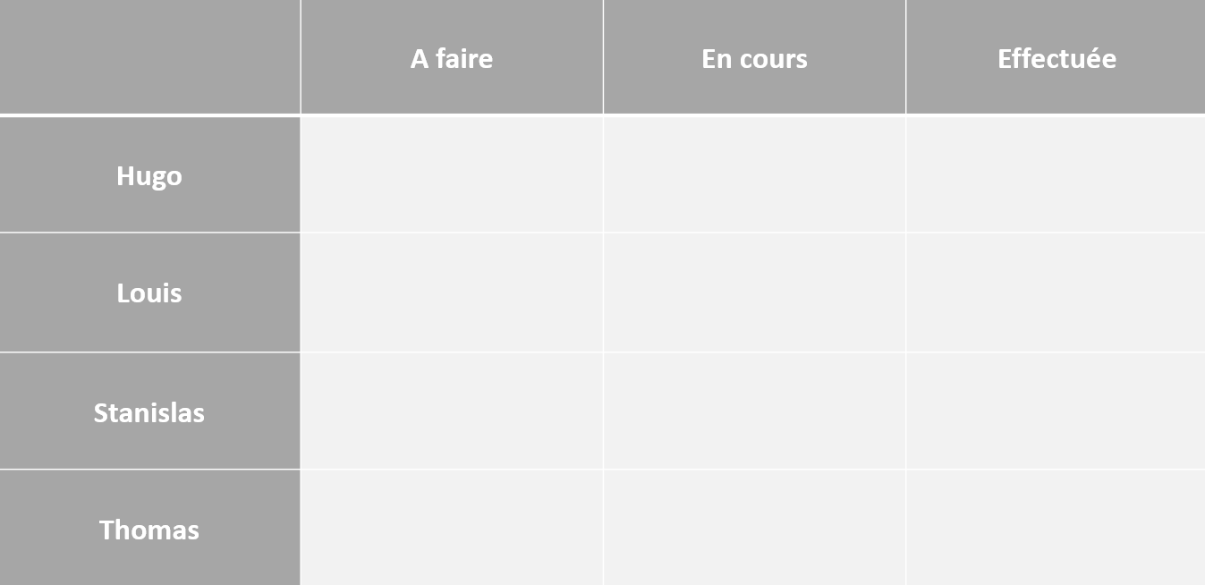
III.A - Réalisation et suite du projet : Rôle de chacun
Tâches techniques
Tâches informatiques
Tâches administratives
Assemblage
Tests de compatibilités
Gestion des données
Gestion du GPS
Gestion de la caméra
Dossier administratif
Création des PCB
Conception de la Nacelle
Gestion des capteurs
Gestion du GPS
Gestion des capteurs
Gestion des données
Programme principal
Gestion de la caméra
Dossier administratif
Dossier DGAC
Gestion de l’alimentation
Programme principal
Gestion de la caméra

Slide 11
III.B - Réalisation et suite du projet : Code
Main
Capteur.py
Camera.py
programme exécuté lors du vol
bibliothèque adafruit
rassemble les fonctions nécessaire pour récupérer les données des capteurs
bibliothèque picamera
fonction nécessaire au fonctionnement de la caméra et de son enregistrement
Ecriture.py
fonctions qui permettent l’enregistrement des données dans un fichier texte

Slide 12
III.C - Réalisation et suite du projet : Suite du projet
Choix de la quantité d’hélium et du type du ballon. Nécessite :
La masse totale de la nacelle.
La durée de vol.
Utilisation du GPS de mesure des données. Nécessite :
Une fonction de tri des données.
Qu’on reçoive le composant.
Envoie du dossier administratif. Nécessite :
Le détail précis de l’ensemble nacelle + ballon.
Les aspects pratiques (dates, lieu de lancement, assurances,...)
Analyse des résultats obtenus. Nécessite :
Des résultats (étonnant non ?)

Slide 13
Questions ?

